Slide 1
mhw1

Slide 2
URL: Scienza - Notizie, curiosità e articoli sul mondo scientifico - Focus.it

Slide 3
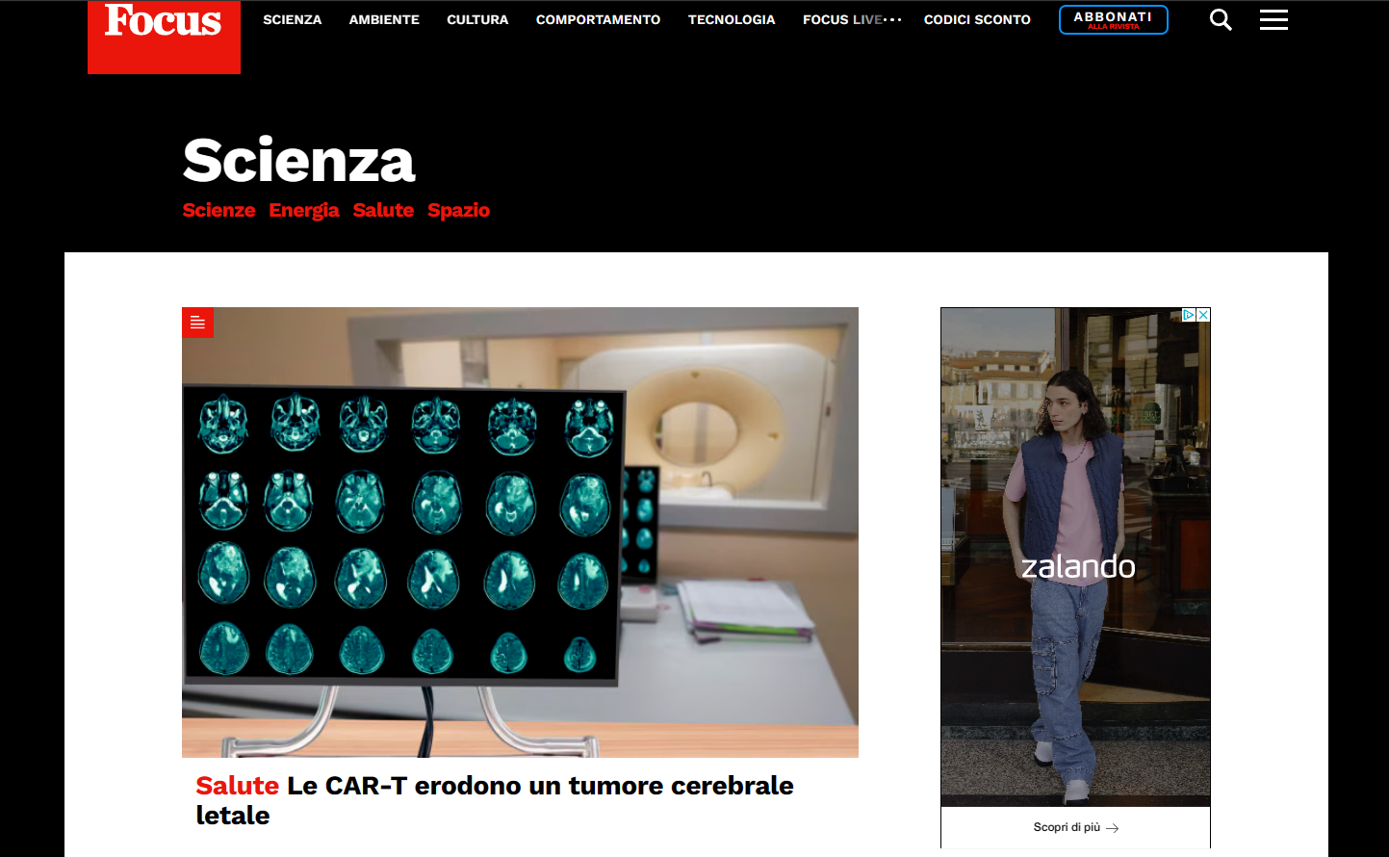


Slide 4
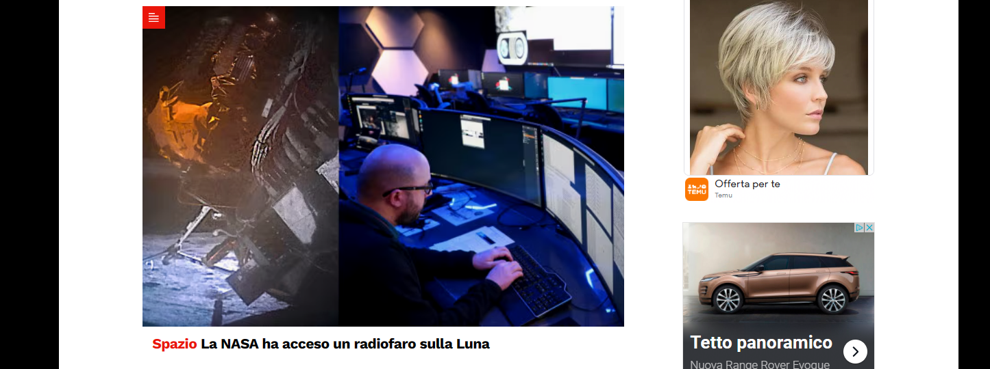

Slide 5
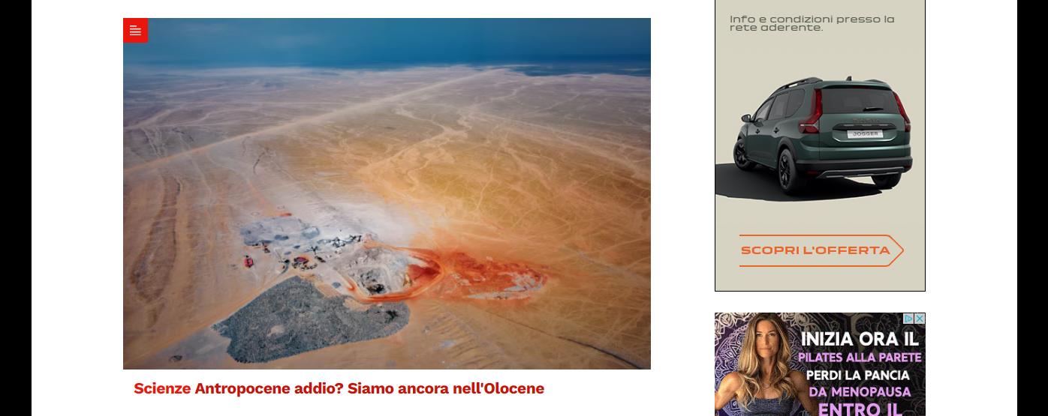

Slide 6
